Slide 1
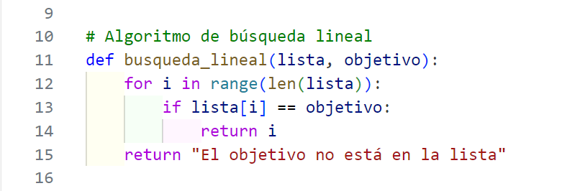
Algoritmo de búsqueda lineal

Slide 2
Algoritmo de búsqueda lineal
A favor | En contra
Sencillez: simple y fácil de implementar solo requiere iterar por el contenedor de datos, uno por uno, hasta encontrar el objetivo. | Ineficiencia en listas grandes: su tiempo de ejecución crece de manera lineal con el tamaño del conjunto de datos.
Flexibilidad: se puede aplicar a una lista ordenada o desordenada. | No es adecuado para listas ordenadas: cuando el conjunto de datos está ordenado es preferible usar otro algoritmo.
Algoritmo apropiado para pocos datos.

Slide 3
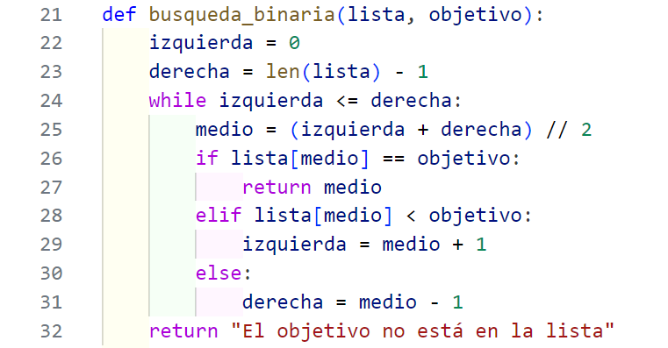
Algoritmo de búsqueda binaria iterativa

Slide 4
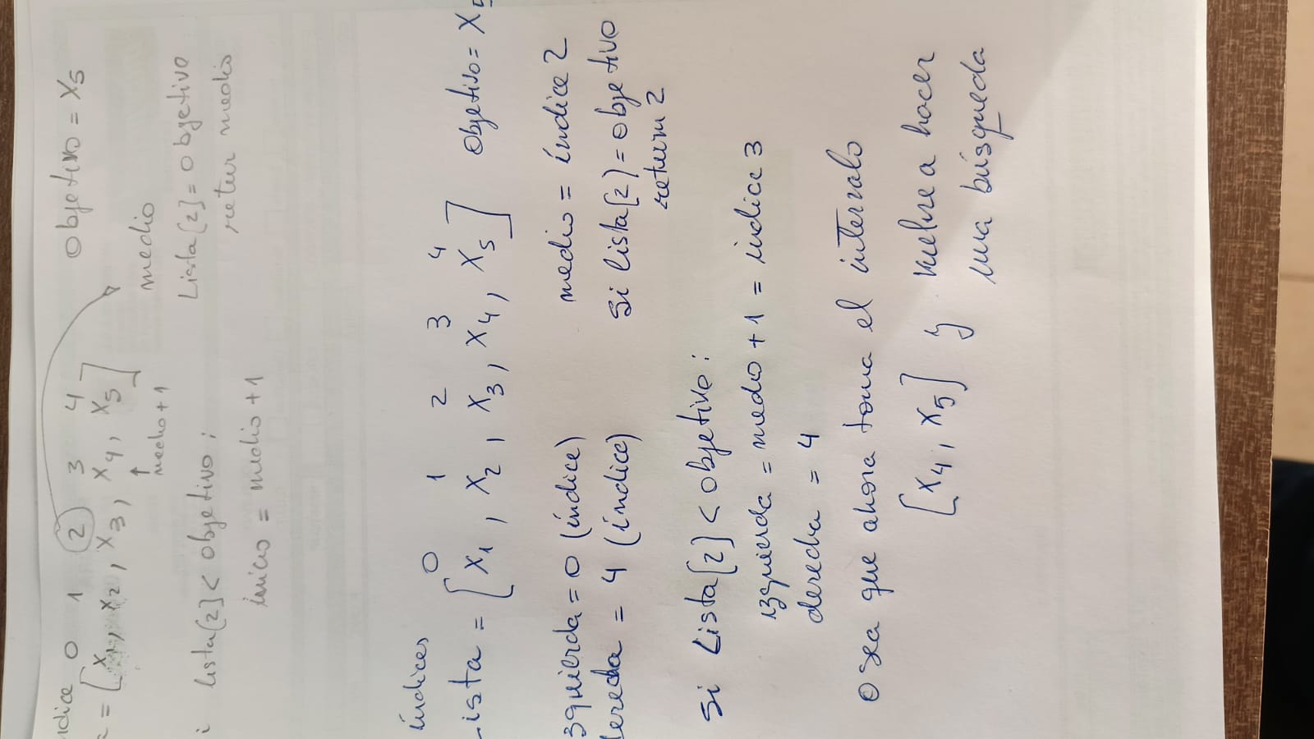
Explicación del funcionamiento de búsqueda binaria

Slide 5
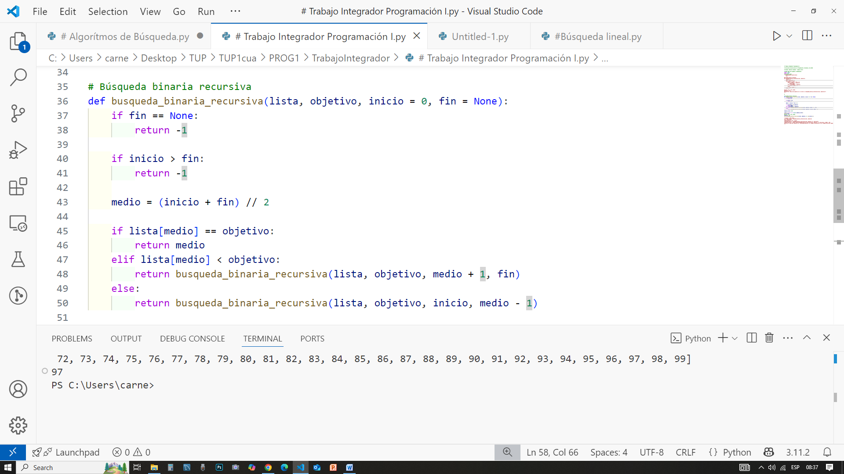
Algoritmo de búsqueda binaria recursiva

Slide 6
Algoritmo de búsqueda binaria
A favor | En contra
Eficiencia en listas ordenadas: es la principal ventaja. El tiempo de ejecución aumenta logarítmicamente con el Nº de datos. | Requiere un conjunto ordenada: si el conjunto no está ordenado se debe realizar una operación de ordenamiento previo.
Menos comparaciones: divide el espacio de datos en mitades. | Mayor complejidad de implementación: comparado con el algoritmo de búsqueda lineal.
Algoritmo apropiado para muchos datos. | Pude producirse stack overflow recursiva

Slide 7
Complejidad temporal de los algoritmos
 | En el mejor caso | En el peor caso
Búsqueda Lineal | O(1) | O(n)
Búsqueda Binaria Iterativa | O(1) | O(log n)
Búsqueda Binaria Recursiva | O(1) | O(log n)

